Slide 1
Нормування праці
Практичне

Slide 2
Задача1.
На основі даних спостережного листа фотографії використання робочого часу:
а) скласти баланс робочого часу;
б) розрахувати коефіцієнт фактичного завантаження робітника;
в) визначити процент втрат робочого часу по вині працівника;
г) розрахувати процент втрати робочого часу по причинах, що не залежать від робітника

Slide 3
№ | Що спостерігалось | Поточний час, год. і хв.
1 | Початок спостереження | 8.00
2 | Підготовка інструменту | 8.00-8.10
3 | Одержання креслення деталі та ознайомлення з ним | 8.10-8.20
4 | Інструктаж майстра | 8.20-8.26
5 | Налагодження верстату | 8.26-8.35
6 | Обробка деталей | 8.35-10.50
7 | Підналагодження верстату | 10.50-10.55
8 | Обробка деталей | 10.55-11.30
9 | Зміна інструменту | 11.30-11.35
10 | Обробка деталей | 11.35-12.00
11 | Обідня перерва | 12.00-13.00
12 | Сторонні розмови | 13.00-13.05
13 | Очікування заготовок | 13.05-13.25
14 | Обробка деталей | 13.25-14.50
15 | Очікування ремонтного слюсаря | 14.50-15.00
16 | Ремонт обладнання | 15.00-15.10
17 | Обробка деталей | 15.10-16.00
18 | Відлучення з робочого місця по особистій потребі | 16.00-16.20
19 | Здавання продукції | 16.20-16.30
20 | Прибирання робочого місця | 16.30-16.55
21 | Передача робочого місця робітнику наступної зміни | 16.55-17.00

Slide 4
Задача 2
Підприємство виготовляє вироби з пластмаси. Річний обсяг виробництва складає 900 тис. шт., а трудомісткість виробу – 0,35 н-год. Тривалість зміни 8 год. при однозмінному режимі роботи. Внутрішньозмінні витрати часу з вини робітників – 1,5%, а на регламентовані простої - 3%. Процент виконання норм виробітку – 105%. Підприємство працює 223 роб дні.
Задача 3
Річна програма випуску 500 тис. шт.., стійкість інструменту до повного його зносу – 19 год., норма машинного часу – 1,85 год. На робочих місцях одночасно знаходиться 62 інструменти, в ремонті і заточці – 24 шт., а інтрументально-роздаточній кладовій – 118 шт.

Slide 5
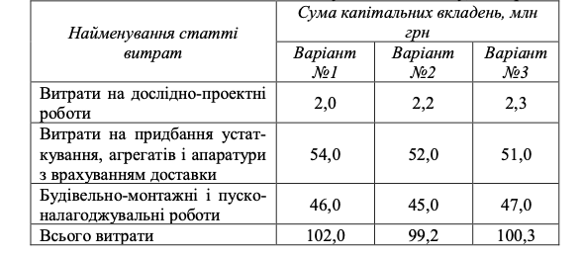
Задача 4. Для розвитку регіону потрібно побудувати цементний завод потужністю 2,10 млн т цементу на рік. Запропоновано три можливі варіанти розміщення цементних заводів у різних районах регіону. На основі вихідних даних таблиць 1.1–1.4 провести розрахунки і вибрати оптимальний варіант розміщення заводу.
Таблиця 1.1.Капітальні вкладення в будівництво заводу, млн.грн

Slide 6
Таблиця 1.2
Кошторис витрат на будівництво заводу, млн. грн. рік

Slide 7
Таблиця 1.3.
Транспортні витрати на доставку 1 тони цементу до споживача, грн

Slide 8
Для вирішення завдання необхідно розрахувати:
1. Питомі капітальні вкладення. 2. Собівартість 1 т цементу. 3. Приведені витрати.

Slide 9
Задача 5
Період поставки 8 днів, а період зрив поставки 2 дні. Для забезпечення виконання денної програми слід використати 960 кг борошна, при сому його втрати становлять 2%. Проягом місяця хлібзавод працює 25 робочих днів. Визначити місячну потребу підприємста в боротшні, його середній і мінімальний запас.
Задача 6
Фактична вага сировини, що поступила в виробництво 840 т. Вага готової продукції 315 т. Кефіцієнт виходу готової продукції в попередньому році – 0,350, а середньогалузевий коефіцієнт виходу готової продукції – 0,380.
Розрахувати коефіцієнт виходу готової продукції і виявити резерви росту випуску продкції за рахунок більш повного використання сировини.

Slide 10
Задача 7
Визначити річний економічний ефект у виробника продукції від впровадження нової моделі виробу а термін окупності додаткових капітальних вкладень за наступними даними
Показники | Базова модель | Нова мдель
Програма випуску, тис. грн | 80 | 80
Додатковий капітал, тис. грн | - | 400
Собівартість, грн. | 165 | 205
Ціна підприємства, грн | 180 | 225

